Slide 1


TNXH 2
Ấn để đến trang sách
Chủ đề 5: Con người và sức khỏe
Ôn tập và đánh giá về chủ đề Con người và Sức khỏe
( Tiết 2)

Slide 2


Slide 3

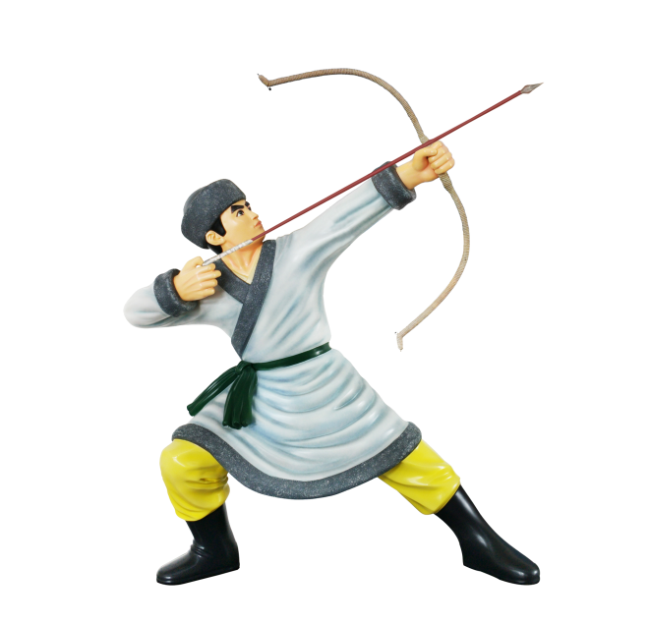
BẮN CUNG TÊN

Slide 4






Hoạt động nào giúp hạn chế bệnh sỏi thận?
Uống nhiều nước
Uống trà sữa
Chính xác
Uống nước có ga
Uống bia rượu
Notes:
GV click vào chùm đáp án để kiểm tra đúng/sai

Slide 5
Thói quen nào có thể dẫn đến sỏi thận?
Uống nhiều nước ngọt
Ăn nhiều đồ chiên, rán
Chính xác
Nhịn tiểu
Nhịn ăn sáng
Notes:
GV click vào chùm đáp án để kiểm tra đúng/sai

Slide 6


Slide 7


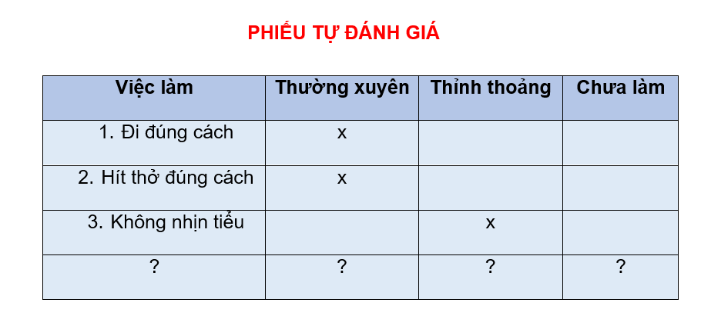
2. Tự đánh giá
Chia sẻ với các bạn những việc nào em đã làm thường xuyên, thỉnh thoảng hoặc chưa thực hiện và những thói quen bản thân các em cần thay đổi để thực hiện được việc phòng tránh cong vẹo cột sống, bảo vệ cơ quan hô hấp, phòng tránh bệnh sỏi thận.

Slide 8
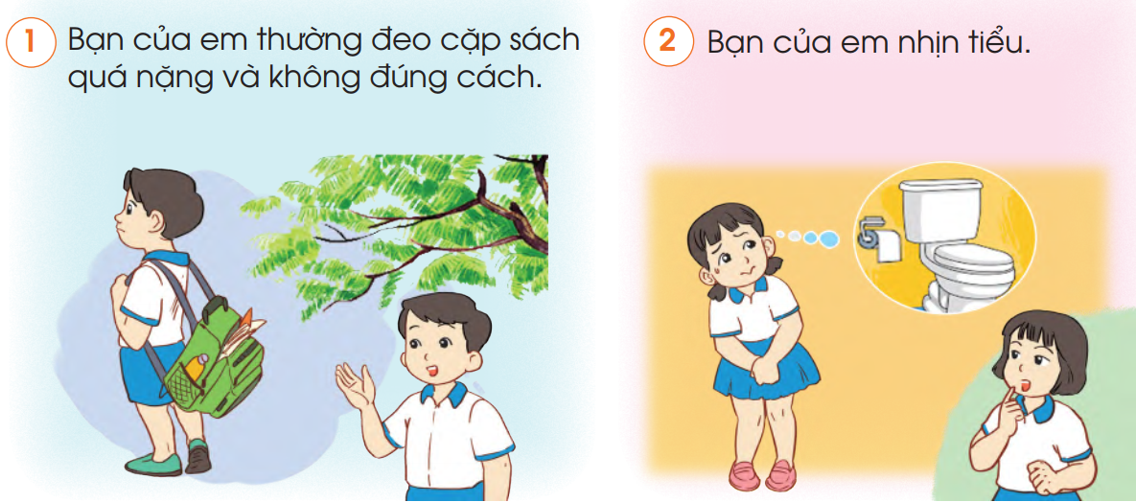
3. Đóng vai
Đóng vai xử lí tình huống 1; tình huống 2

Slide 9















Lật
mảnh
ghép
Notes:
GV click vào mảnh ghép để mở câu hỏi
GV click vào biểu tượng hình tam giác màu đỏ để chuyển đến nội dung học tiếp theo

Slide 10




Câu 1: Em sẽ khuyên bạn em thế nào trong tình huống sau?
Em khuyên bạn không nên mang quá nặng vì đeo nặng sẽ làm cột sống chúng ta dễ bị cong quẹo ảnh hưởng đến dáng đi.
Notes:
GV click vào khoảng trống để mở đáp án
GV click và Quay về để trở lại màn chính

Slide 11
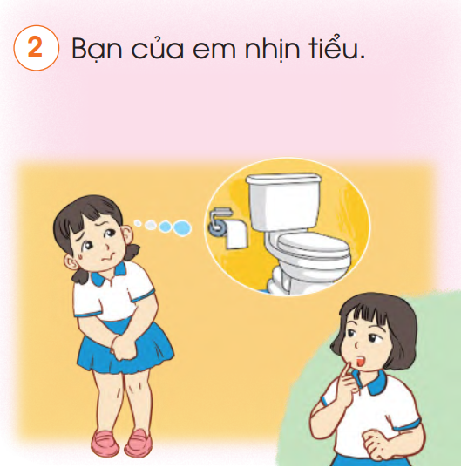
Câu 1: Em sẽ khuyên bạn em thế nào trong tình huống sau?
Em sẽ khuyên bạn không được nhịn tiểu vì dễ bị sỏi thận, ảnh hưởng đến sức khỏe của bạn.
Notes:
GV click vào khoảng trống để mở đáp án
GV click và Quay về để trở lại màn chính

Slide 12



HƯỚNG DẪN VỀ NHÀ
Hoàn thành vở bài tập
Chuẩn bị bài tiếp theo

Slide 13


Slide 14



Để kết nối cộng đồng giáo viên và nhận thêm nhiều tài liệu giảng dạy,
mời quý thầy cô tham gia Group Facebook
theo đường link:
Hoc10 – Đồng hành cùng giáo viên tiểu học
Hoặc truy cập qua QR code

